Slide 1
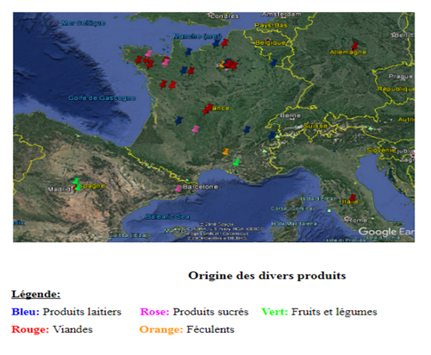
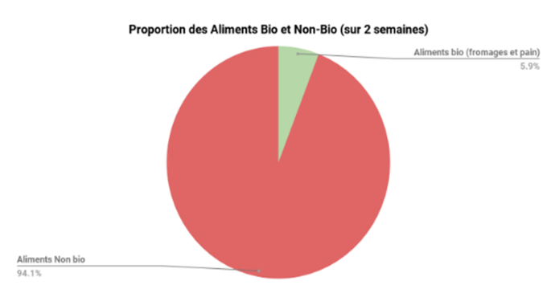
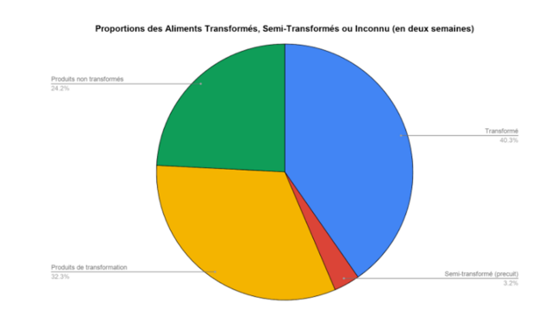
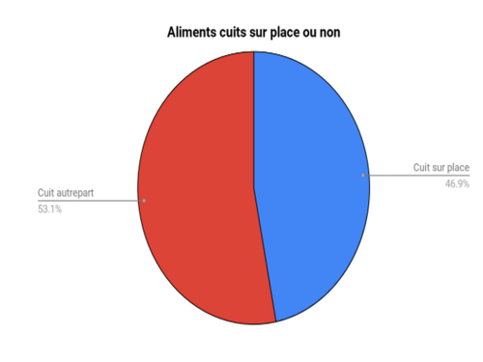
1 chef + 2 sous-chefs + 4 agents
7 personnes qui sont en charge de préparer et servir la nourriture et de nettoyer
Equipe
Repas par semaine: 7000
Budget anuel: 628,70
partenariat avec les fermes locales et un maraîcher
(choix des produits directement par le chef)
Prix de revient moyen par repas servi: 1,5025
Chiffres clefs
Prix moyen d'un repas : 2,02
Repas par jour: 1522
Producteurs
- Les plats sont élaborés par le chef en appuie de la commission menu (composée de chef, du gestionnaires, des élèves du CVC et CVL)
- Composition des plats: plusieurs choix de plats: chaque personne compose son plateau final
Elaboration des menus
Distributeurs
- le pain bio et local
- les yaourts et les fromage sont souvent bio
Transport
Mon actvité
les fruits et les légumes fournis par le maraîcher
Budget à l'équilibre (recettes = dépenses)
Restauration Collective (Cantine LFA)
Contribution aux solutions liées
à l'alimentation responsable
Situation économique
Position dans la chaîne d'alimentation
La transformation de la nourriture
Contexte
Enfants: Ecole primaire, Collégiens, Lycéens
Adultes: Direction, Professeurs, Agents, Visiteurs
Consommateurs
Santé
Thématiques du développement durable
sur lesquelles porte mon engagement
L'atmosphère et le climat
Restauration Collective (Cantine LFA)
Gestion des ressources
Produire et consommer de façon responsable
manger plus sainement et plus équilibré
INTERAGIR AVEC LES AUTRES ACTEURS:
- On impacte les producteurs sur la qualité de leurs produits
- On impacte les consommateurs car nous choisissons les produits qu’ils vont consommer
- On impacte les distributeurs car nous negocions les prix des produits
Vision du futur
Raisons de mon choix
favoriser les agriculteurs et producteurs près du lieu de consommation
Nous impactons tout le monde
limiter l'utilisation des ressources, favoriser le recyclage
limiter les produits avec une faible valeur nutritive
(tout en gardant les frites une fois par semaine)
COMMENT NOUS SOMMES IMPACTES:
- Consommateurs: les déchets nous forcent à modifier nos menus + des personnes qui arrêtent de manger à la cantine lorsque les plats ne sont pas à leur goût
- Producteurs: si les produits sont de mauvaise qualité, les producteurs produisent plus mais les produits ne sont pas vendus --> + de déchets
- Distributeurs: si le prix des produits est trop élevé, nous changeons de distributeur
Influence
Engagements
- augmenter le pourcentage des aliments bio et locaux (50% bio/local)
Encouragements des projets du développement comme le projet initié par le Club ECOle lié au gachi du pain, ce projet donne le pain propre au poneys du centre équestre à Buc
Tout le monde impacte tout le monde
limiter les déchets à la cantine
- budget insuffisant
- la distance de la distribution
Freins
- durée de conservation
préferences des consommateurs
centralisation de la gestion de la cantine
(passage au semi privé en janvier 2019)

